Slide 1
안드로이드앱 및 자바프로그램 발표
김대각

Slide 2
로또당첨프로그램 개요
당첨번호 자동완성기능 추가
당첨번호 초기화기능 추가
누적판수 및 당첨횟수 카운트기능 추가

Slide 3
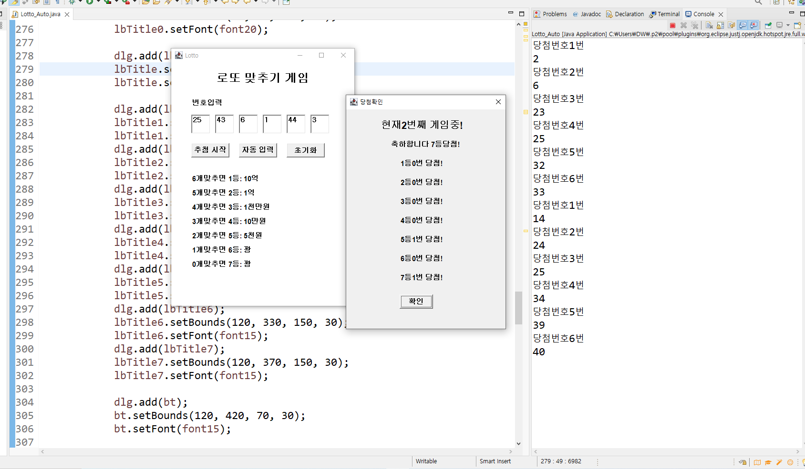

Slide 4
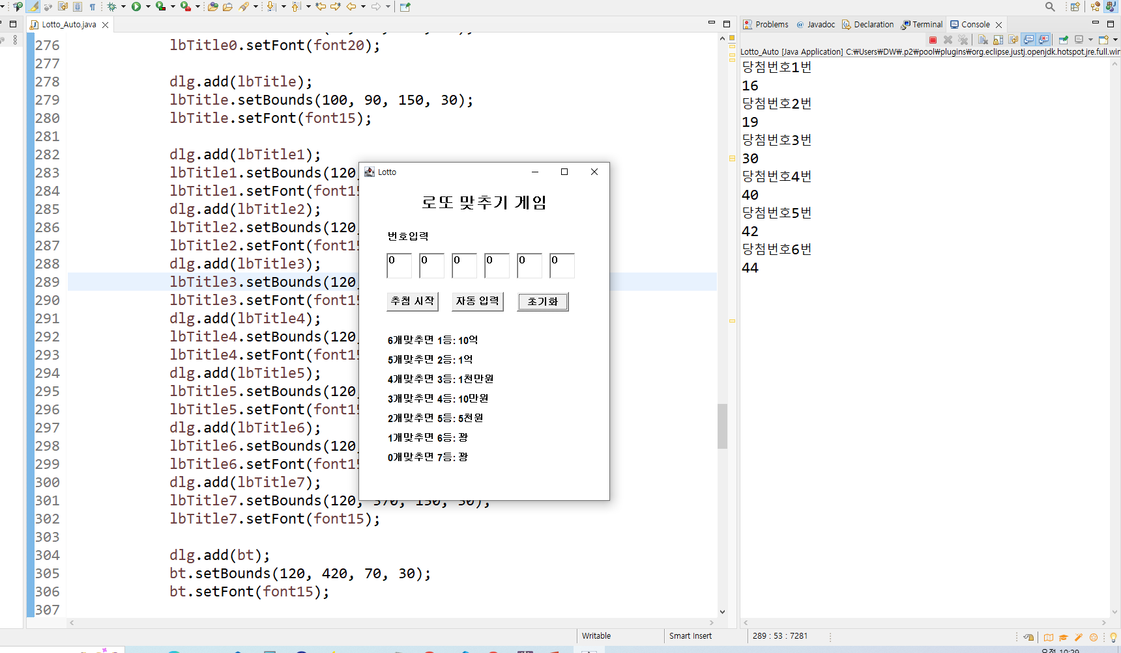

Slide 5
스타벅스클론앱 개요
파이어베이스를 통한 로그인기능 구현
탭레이아웃을 통한 화면전환
바텀네비게이션바를 통한 화면전환
스크롤뷰를 통한 화면구성
리사이클링뷰를 통한 화면구성
파인드뷰를 통한 검색기능 구현

Slide 6
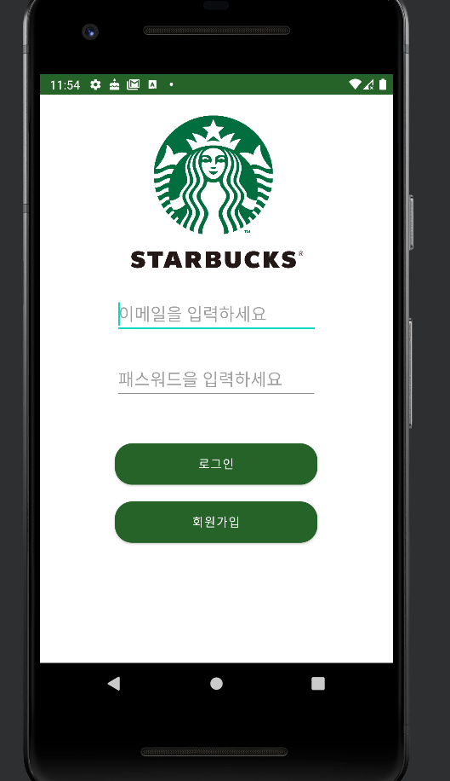

Slide 7
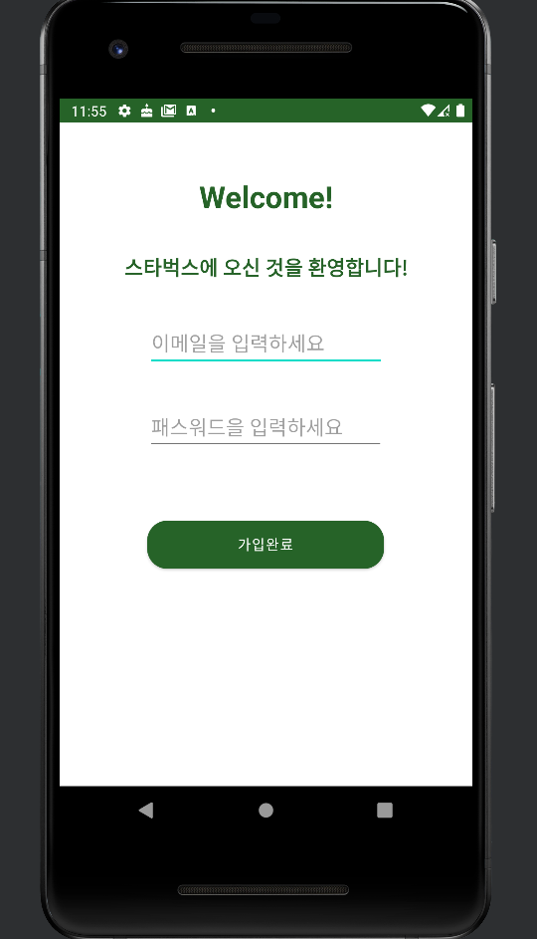

Slide 8
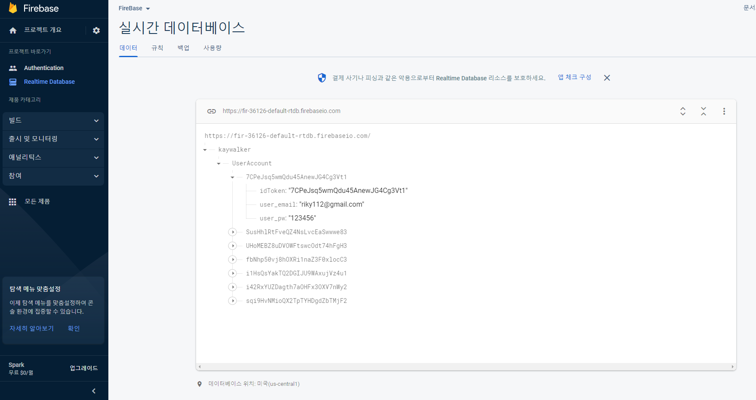

Slide 9
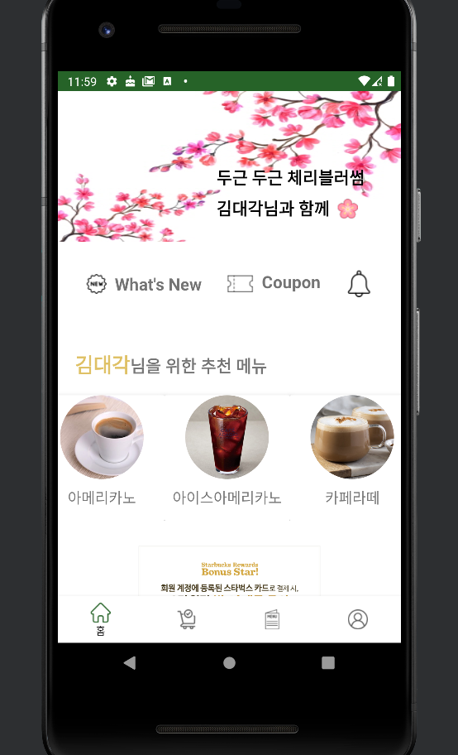
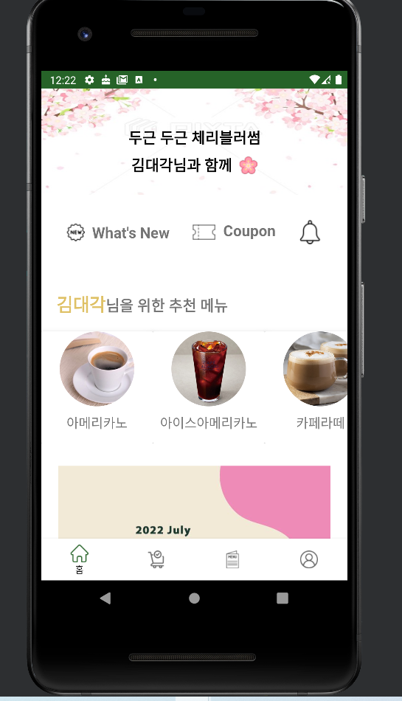
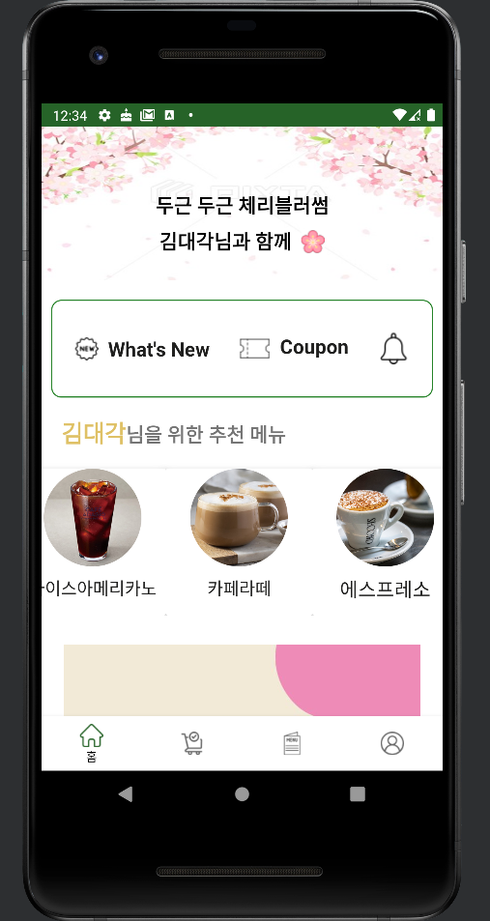

Slide 10
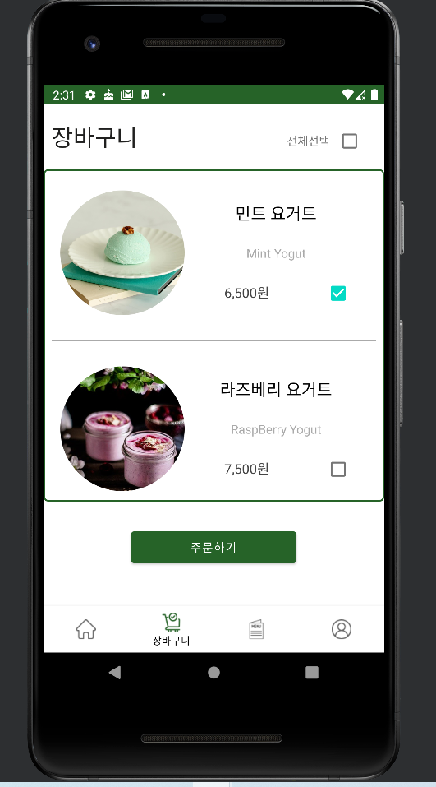
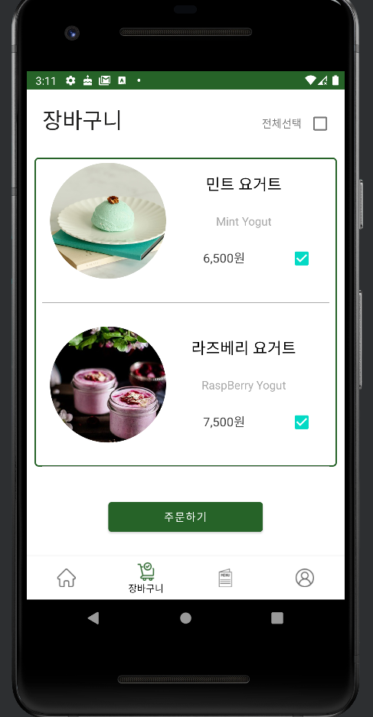

Slide 11
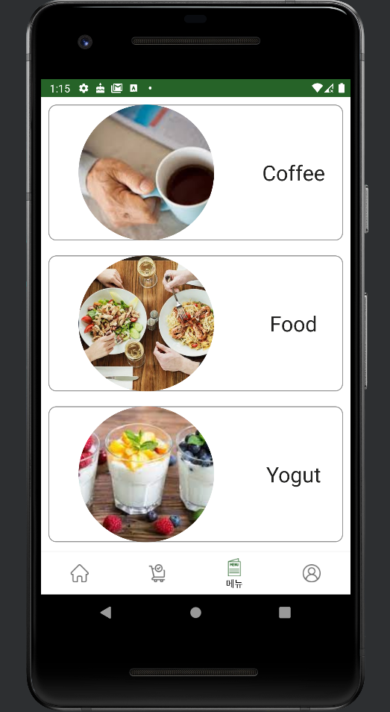

Slide 12
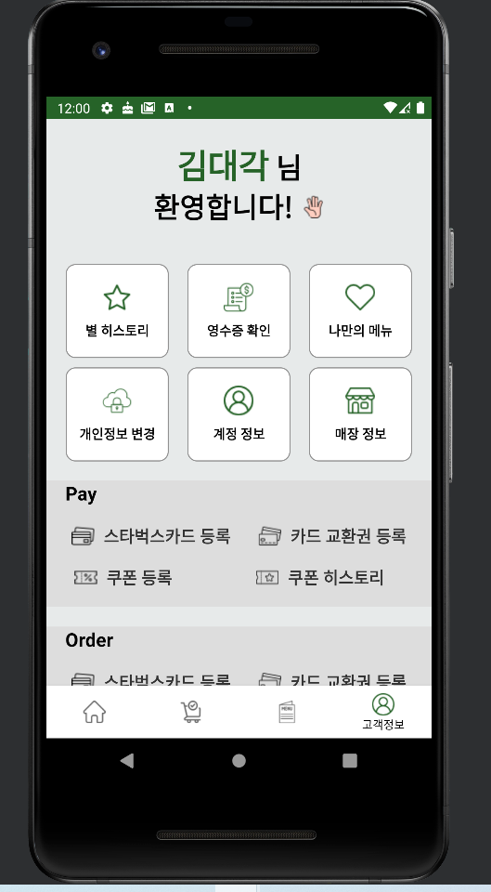

Slide 13
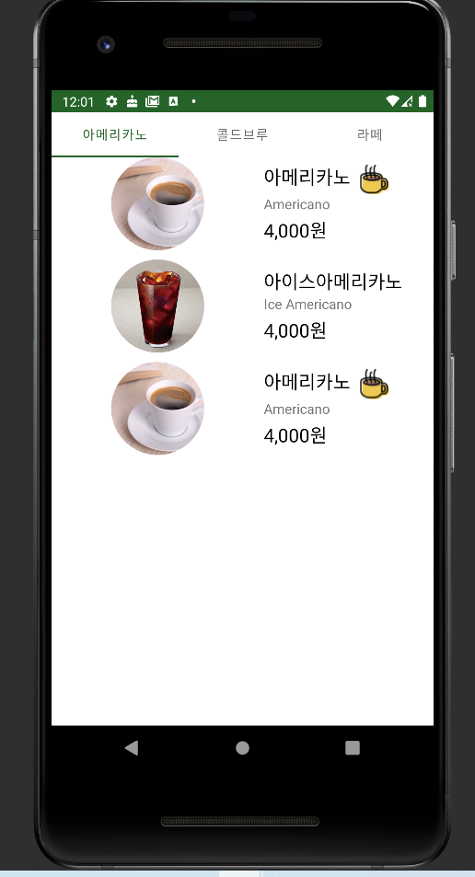
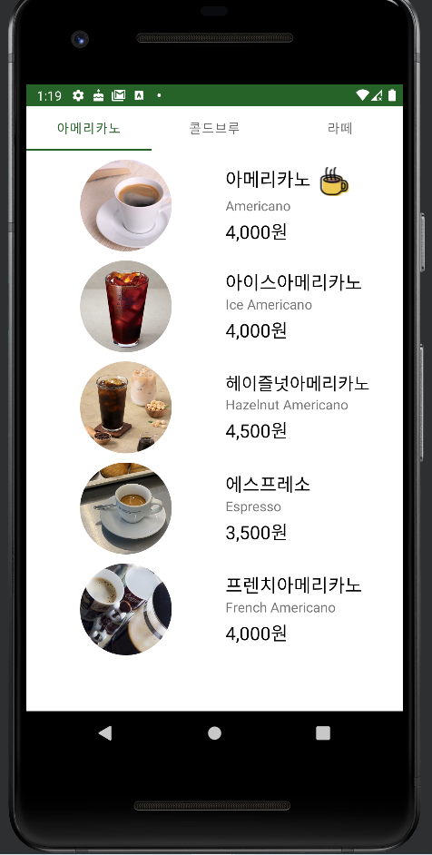

Slide 14
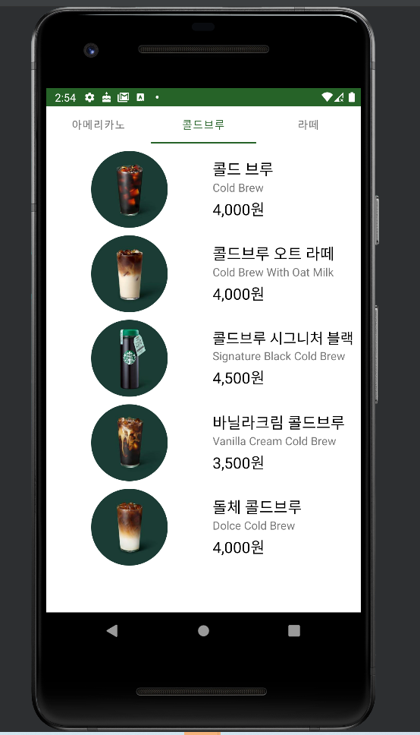

Slide 15
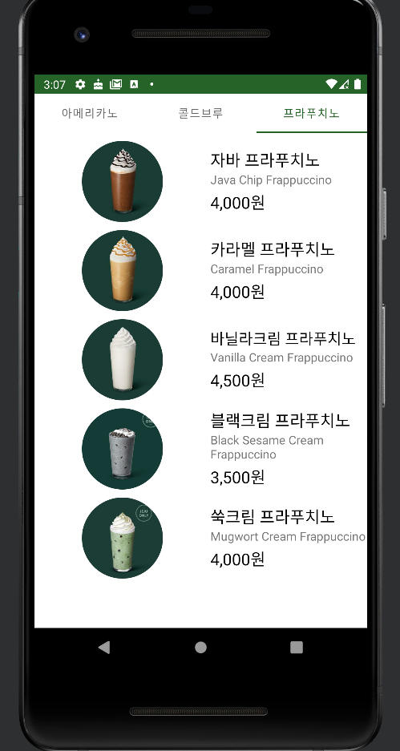

Slide 16
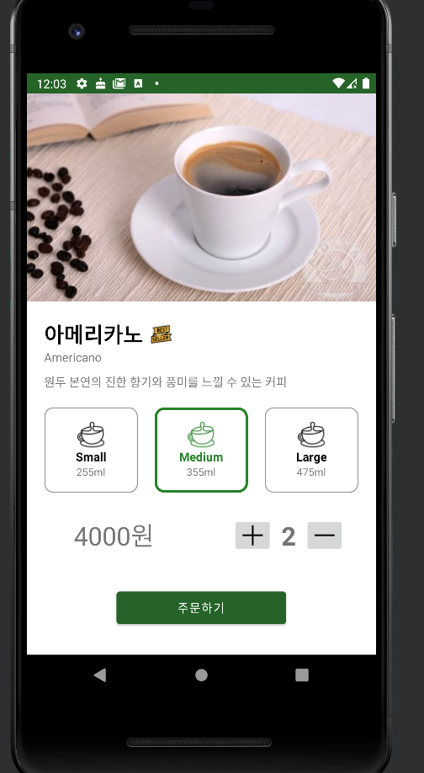

Slide 17
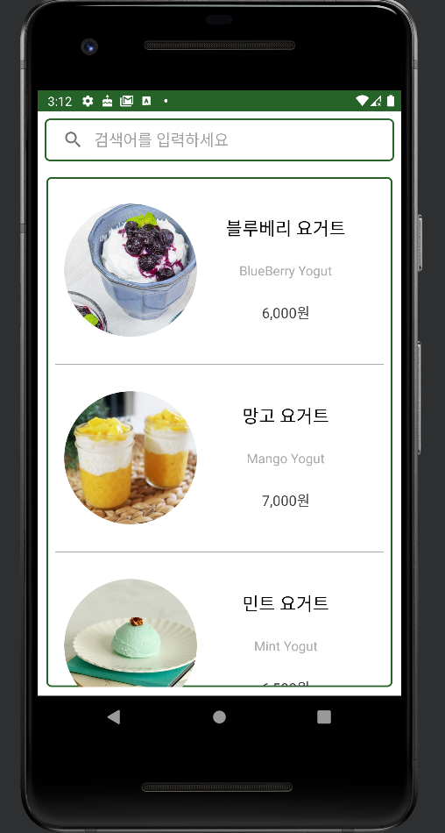
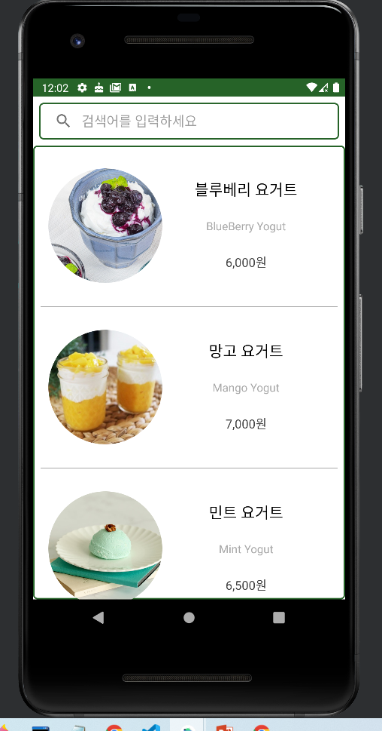

Slide 18
